Slide 1
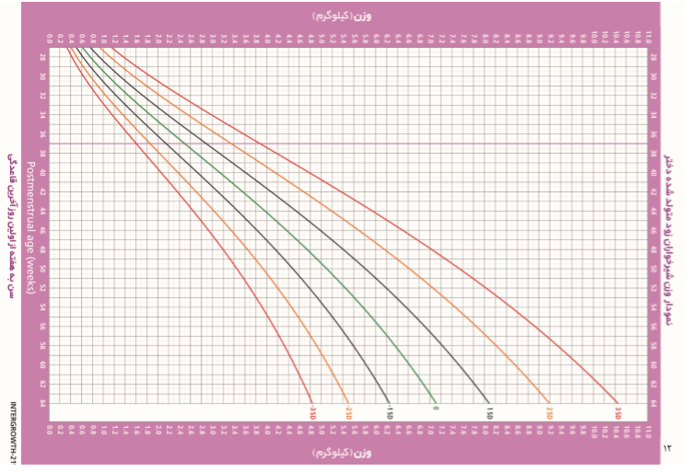
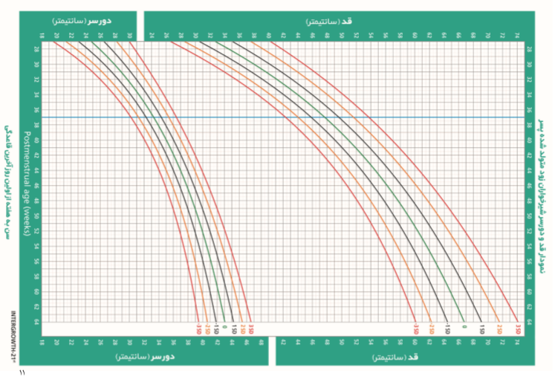
راهنمای ثبت نمودار رشد نوزادان نارس پس از ترخیص از بیمارستان
لیلا عباسی کارشناس کودکان معاونت بهداشتی دی ماه 1400

Slide 2
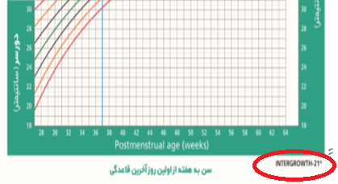
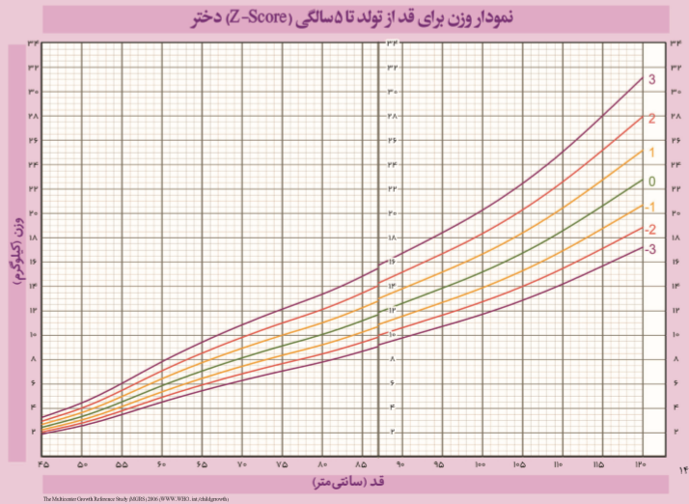
منحنی intergrowth- 21st
برای بررسی وزن، قد و دورسر نوزادانی که با سن بارداری کمتر از 37 هفته به دنیا آمده اند، پس از ترخیص از بیمارستان منحنی های intergrowth- 21 st استفاده شود. (صفحه 11 و 12 دفترچه پایش رشد کودکان زود متولد شده)
این منحنی برای نوزادانی که با سن بارداری 28 تا 36 هفته به دنیا آمده اند مورد استفاده قرار می گیرند.

Slide 3
منحنی intergrowth- 21st
آخرین سن تقویمی که این نمودارها برای شیرخوار استفاده می شوند بر حسب سن بارداری او در جدول شماره یک نوشته شده است و پس از رسیدن به آخرین سن منحنی های intergrowth- 21 st برای پایش رشد کودک از نمودارهای معمول کودک سالم منحنی های(MGRS) The Multicenter Growth Reference Study سازمان جهانی بهداشت استفاده شود.

Slide 4
تعریف سن تقویمی و سن اصلاح شده:
سن تقویمی: محاسبه سن از زمان تولد بدون در نظر گرفتن سن بارداری هنگام تولد
مثال 1: تاریخ تولد شیرخواری که در سن بارداری 29 هفتگی بدنیا آمده است، برابر 1400/2/20 می باشد، شیرخوار در تاریخ 1400/10/15 به پایگاه سلامت مراجعه نموده است سن تقویمی شیرخوار را محاسبه نمایید.

Slide 5
پاسخ سوال یک:
در محاسبه سن تقویمی سن بارداری هنگام تولد در نظر گرفته نمی شود بنابراین از تاریخ تولد کودک سن محاسبه می شود و برابر است با 7 ماه 25 روز

Slide 6
تعریف سن تقویمی و سن اصلاح شده:
سن اصلاح شده : محاسبه سن بر اساس سن بارداری هنگام تولد
مثال 1: تاریخ تولد شیرخواری که در سن بارداری 29 هفتگی بدنیا آمده است برابر 1400/2/20 می باشد، شیرخوار در تاریخ 1400/10/15 به پایگاه سلامت مراجعه نموده است، سن اصلاح شده شیرخوار را محاسبه نمایید.

Slide 7
پاسخ مثال 2:
1- ابتدا سن بارداری هنگام تولد از 40 هفته بارداری کم شود. تعداد هفته بارداری که زود متولد شده است برابر با 11=29-40
2- برای تبدیل تعداد هفته بارداری زود متولد شده به 4 تقسیم می شود: 2 ماه 3 هفته = 4÷11
3- تعداد ماه زود متولد شده از سن تقویمی کم شود سن اصلاح شده بدست می آید:
7 ماه 25 روز 2 ماه 21 روز -
5 ماه 4 روز

Slide 8
چگونگی استفاده از منحنی های intergrowth- 21st
آخرین سن اصلاح شده برای استفاده از منحنی MGRS |  |  | سن اصلاح شده برای استفاده از منحنی MGRS | آخرین سن تقویمی برای استفاده از منحنی intergrowth- 21 st | آخرین سن بارداری برای استفاده از منحنی intergrowth- 21 st | سن بارداری هنگام تولد ( هفته )
دورسر | قد | وزن
18 ماه | 40 ماه | 24 ماه | 6 ماه | 9 ماه و صفر روز | 64 هفته | 28
18 ماه | 40 ماه | 24 ماه | 6 ماه | 8 ماه 21 روز | 64 هفته | 29
18 ماه | 40 ماه | 24 ماه | 6 ماه | 8 ماه 14 روز | 64 هفته | 30
18 ماه | 40 ماه | 24 ماه | 6 ماه | 8 ماه 7 روز | 64 هفته | 31
18 ماه | 40 ماه | 24 ماه | 6 ماه | 8 ماه صفر روز | 64 هفته | 32
18 ماه | 40 ماه | 24 ماه | 6 ماه | 7 ماه و 21 روز | 64 هفته | 33
18 ماه | 40 ماه | 24 ماه | 6 ماه | 7 ماه 14 روز | 64 هفته | 34
18 ماه | 40 ماه | 24 ماه | 6 ماه | 7 ماه 7 روز | 64 هفته | 35
18 ماه | 40 ماه | 24 ماه | 6 ماه | 7 ماه صفر روز | 64 هفته | 36

Slide 9
چگونگی استفاده از منحنی های intergrowth- 21st
مشاهده ستون مربوط به آخرین سن تقویمی برای استفاده از منحنی intergrowth- 21 st برای سن بارداری هنگام تولد
محاسبه سن تقویمی کودک انتخاب نوع نمودار مناسب (intergrowth- 21 st یا (MGRS برای کودک با توجه به آخرین سن تقویمی و سن بارداری هنگام تولد
جهت استفاده از نمودار intergrowth- 21 st: جمع تعداد هفته سن بارداری و سن تقویمی (پیشنهاد می شود با استفاده از ستون دوم سن به تعداد هفته محاسبه شود)
جهت استفاده از نمودار MGRS: محاسبه سن اصلاح (پیشنهاد می شود با استفاده از ستون چهارم سن تقویمی محاسبه شود)

Slide 10
مثال 3:
تاریخ تولد شیرخوار پسر که در سن بارداری 34 هفتگی بدنیا آمده است برابر 1400/1/23 می باشد، شیرخوار در تاریخ 1400/10/15 به پایگاه سلامت مراجعه نموده است، با توجه به نتایج اندازه گیری وزن: 7.5kg ، قد 62cm و دورسر : 43 cm منحنی های رشد و دورسر شیرخوار را رسم نمایید.

Slide 11
پاسخ به سوال 3
مشاهده ستون مربوط به آخرین سن تقویمی برای استفاده از منحنی intergrowth- 21 st برای سن بارداری هنگام تولد : برای سن تولد 34 هفته تا سن تقویمی 7 ماه 14 روز باید از منحنی فوق استفاده کرد.
محاسبه سن تقویمی کودک : 8 ماه 22 روز
انتخاب نوع نمودار مناسب (intergrowth- 21 st یا (MGRS برای کودک با توجه به آخرین سن تقویمی و سن بارداری هنگام تولد : با توجه به اینکه برای سن بارداری 34 هفته تا سن تقویمی 7 ماه 14 روز از منحنی intergrowth- 21 st استفاده می شود و در حال حاضر کودک 8 ماه 22 روز است باید از منحنی MGRS استفاده کرد
محاسبه سن اصلاح شده جهت استفاده از نمودار MGRS: روش اول
6 هفته = 34-40 1 ماه 2 هفته =4÷6
8 ماه 22 روز – 1 ماه 14 روز
7 ماه 8 روز

Slide 12
ادامه پاسخ به سوال 3
محاسبه سن اصلاح شده جهت استفاده از نمودار MGRS: روش دوم استفاده از ستون چهار جدول شماره یک
برای این روش ستون چهارم را مبنا قرار داده حاصل تفریق ستون سوم (مربوط به سن بارداری مورد نظر ) از سن تقویمی را به 6 ماهگی اضافه می کنیم حاصل سن اصلاح شده کودک می باشد. در مثال 3 کودک در سن 7 ماه 14 روز دارای سن اصلاح شده 6 ماهگی است که از سن تقویمی 8 ماه 22 روز تفریق و حاصل را (1 ماه 8 روز ) به 6 ماه اضافه کرده سن اصلاح شده برابر است با 7ماه 8 روز
8 ماه 22 روز – 7 ماه 14 روز
1 ماه 8 روز

Slide 13
ادامه پاسخ به سوال شماره 3:

Slide 14
ادامه پاسخ به سوال شماره 3:

Slide 15
ادامه پاسخ به سوال شماره 3:

Slide 16
مثال 4:
تاریخ تولد شیرخوار دختر که در سن بارداری 29 هفتگی بدنیا آمده است برابر 1400/2/20 می باشد، شیرخوار در تاریخ 1400/10/15 به پایگاه سلامت مراجعه نموده است، با توجه به نتایج اندازه گیری وزن: 6kg ، قد 60cm و دورسر : 40 cm منحنی های رشد و دورسر شیرخوار را رسم نمایید.

Slide 17
پاسخ مثال 4:
طبق جدول نحوه استفاده از منحنی های intergrowth- 21 st برای سن بارداری هنگام تولد 29 هفته، تا سن تقویمی 8 ماه 21 روز باید از منحنی فوق استفاده کرد. بنابراین با توجه به اینکه شیرخوار 7 ماه 25 روز دارد از منحنی intergrowth- 21 st استفاده می شود.
محاسبه سن بارداری به هفته جهت استفاده از نمودار intergrowth- 21 st: برای پیدا کردن سن جهت رسم نمودار لازم است سن تقویمی به تعداد هفته تبدیل و به سن بارداری هنگام تولد اضافه شود. برای این منظور تعداد ماه را در 4 ضرب و تعداد روز را به 7 تقسیم می کنیم.در مثال فوق سن تقویمی شیرخوار 7 ماه 25 روز است بنابراین
31 هفته و 4 روز = 28+3هفته و 4 روز 28 هفته= 4× 7 ماه 3 هفته و 4 روز= 7÷25 روز
60 هفته و 4 روز= 31هفته و 4 روز + 29 هفته

Slide 18
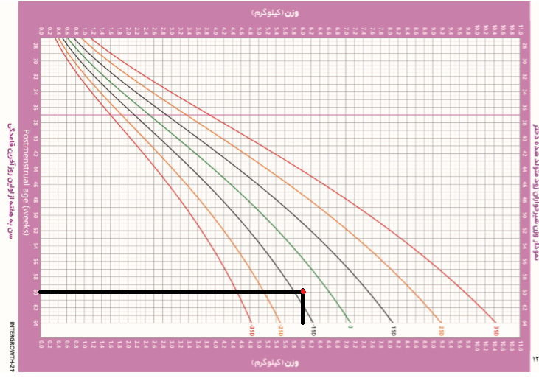
ادامه پاسخ مثال 4

Slide 19
با تشکر از توجه شما

Slide 20
میزان تجویز قطر آهن
میزان تجویز قطره آن برای کودکان ترم با وزن طبیعی : به ازای هر کیلوگرم وزن 1 میلی گرم آهن خالص حداکثر برابر 15 میلی گرم در روز معادل 15 قطره
میزان تجویز قطره آن برای کودکان زود متولد شد (شیرخوار نارس) با وزن کمتر از 2500 گرم : به ازای هر کیلوگرم وزن 2 میلی گرم آهن خالص حداکثر برابر 15 میلی گرم در روز معادل 15 قطره
میزان تجویز قطره آن برای کودکان زود متولد شد (شیرخوار نارس) با وزن کمتر از 1500 گرم : به ازای هر کیلوگرم وزن 3 الی 4 میلی گرم آهن خالص حداکثر برابر 15 میلی گرم در روز

Slide 21
میزان تجویز قطر آهن
برای تجویز لازم است تناسب بسته شود
فروسولفات (میلی گرم ) آهن خالص (میلی گرم)
1 25
6
تعداد قطره فروسولفات (میلی گرم )
25 1
6
6
25
6
25

